Slide 1

الوحدة : عظمة الله تعالى
الدرس : نزول القرآن الكريم
المبحث : التربية الاسلامية
الصف : السادس

Slide 2



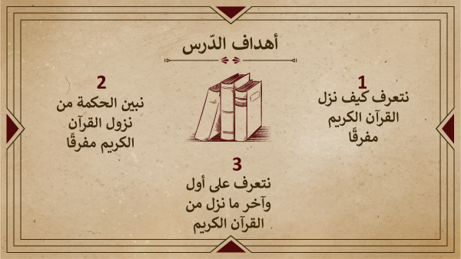
01:00 minutes
الدرس : الثالث
الوحدة: الأولى
الصف : السادس
المادة: التربية الاسلامية
النتاجات
التمهيد
التقويم القبلي
التقديم
تقويم التكويني
التغذية الراجعة
التمايز
الربط بالحياة
التفكير الناقد
بطاقة خروج

Slide 3


02:00 minutes
الدرس : الثالث
الوحدة: الأولى
الصف : السادس
المادة: التربية الاسلامية
الدرس :
الوحدة:
الصف :
المادة:
النتاجات
التمهيد
لنستذكر معًا أركان الإيمان
التقويم القبلي
التقديم
تقويم التكويني
التغذية الراجعة
التمايز
الربط بالحياة
التفكير الناقد
بطاقة خروج

Slide 4

02:00 minutes
الدرس : الثالث
الوحدة: الأولى
الصف : السادس
المادة: التربية الاسلامية
الدرس :
الوحدة:
الصف :
المادة:
النتاجات
التمهيد
التقويم القبلي
التقديم
تقويم التكويني
التغذية الراجعة
التمايز
الربط بالحياة
التفكير الناقد
بطاقة خروج

Slide 5
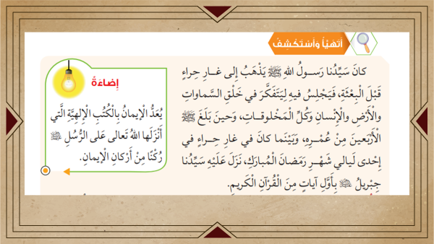
01:00 minutes
الدرس :
الوحدة:
الصف :
المادة:
الدرس : ا الثالث
الوحدة: الأولى
الصف : السادس
المادة: التربية الاسلامية
النتاجات
أتعاون مع زميلتي واطرح سؤالين جوابهما من النص الآتي:
التمهيد
التقويم القبلي
التقديم
تقويم التكويني
التغذية الراجعة
التمايز
الربط بالحياة
التفكير الناقد
بطاقة خروج

Slide 6

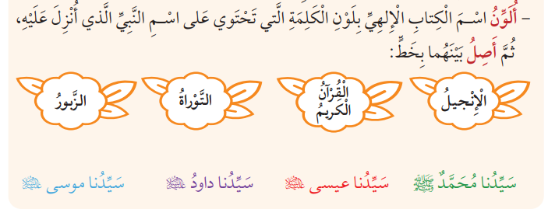
02:00 minutes
الدرس :
الصف :
المادة: التربية الاسلامية
الدرس : الثالث
الوحدة:
الصف : السادس
المادة:
الوحدة: الأولى
النتاجات
باستخدام استراتيجية (Rally Robin) قم بتطبيق المهمة الآتية
التمهيد
التقويم القبلي
التقديم
تقويم التكويني
التغذية الراجعة
التمايز
الربط بالحياة
التفكير الناقد
بطاقة خروج

Slide 7
الكلية العلمية الإسلامية التاريخ : / إلى /
الدرس : ا الثالث
الوحدة: الأولى
الصف : السادس
المادة: التربية الاسلامية
الدرس :
الوحدة:
الصف :
المادة:
04:00 minutes
أشاهد الفيديو ثم أجيب عن السؤال الخاص بي :
النتاجات
ما هي مقدمات بدء نزول الوحي
(كيف بدأ الأمر)؟
التمهيد
1
التقويم القبلي
التقديم
هل كان الوصول للغار سهلًا؟
2
تقويم التكويني
التغذية الراجعة
3
هل تعلمين تكملة القصة؟
التمايز
الربط بالحياة
ما اسم الجبل الذي يقع فيه غار حراء؟
4
التفكير الناقد
بطاقة خروج

Slide 8
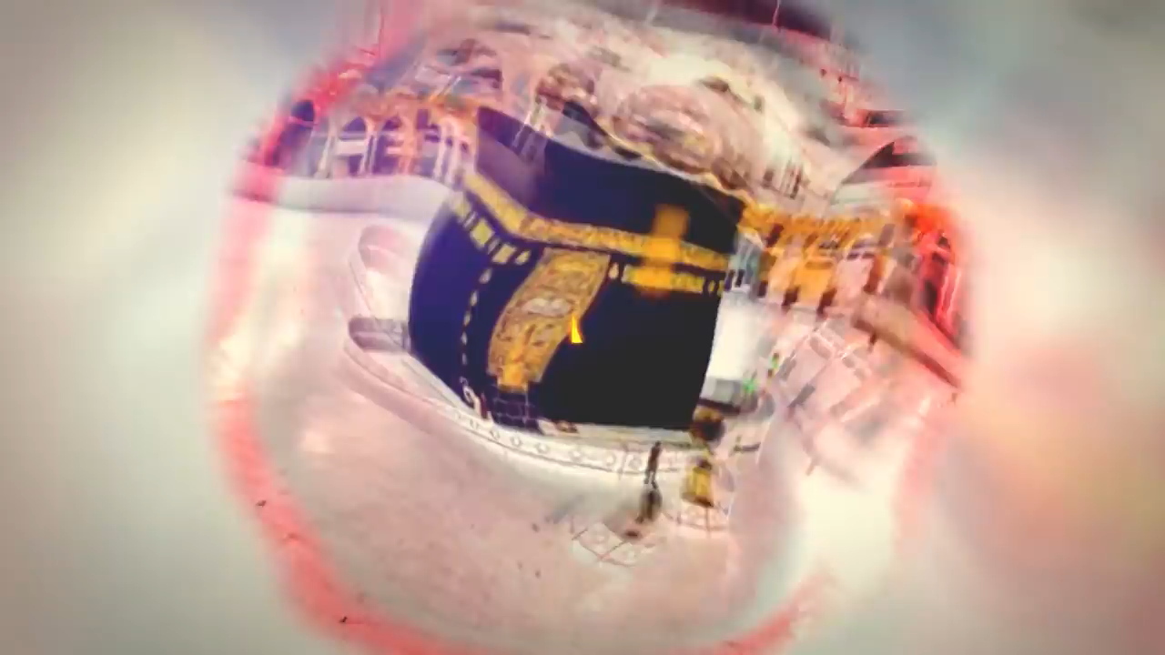
03:00 minutes
الدرس :
الوحدة:
الصف :
المادة:
الدرس : الثالث
الوحدة: الأولى
الصف : السادس
المادة: التربية الاسلامية
النتاجات
التمهيد
التقويم القبلي
التقديم
تقويم التكويني
التغذية الراجعة
التمايز
الربط بالحياة
التفكير الناقد
بطاقة خروج

Slide 9
01:00 minutes
الدرس :
الوحدة:
الصف :
المادة:
الدرس : الثالث
الوحدة: الأولى
الصف : السادس
المادة: التربية الاسلامية
النتاجات
التمهيد
التقويم القبلي
ما اسم الجبل الذي يقع فيه غار حراء؟
التقديم
تقويم التكويني
جبل النّور
التغذية الراجعة
التمايز
الربط بالحياة
التفكير الناقد
بطاقة خروج

Slide 10
01:00 minutes
الدرس :
الوحدة:
الصف :
المادة:
الدرس : الثالث
الوحدة: الأولى
الصف : السادس
المادة: التربية الاسلامية
النتاجات
التمهيد
هل كان الوصول للغار سهلًا؟
التقويم القبلي
التقديم
لا
تقويم التكويني
التغذية الراجعة
التمايز
الربط بالحياة
التفكير الناقد
بطاقة خروج

Slide 11
01:00 minutes
الدرس :
الوحدة:
الصف :
المادة:
الدرس : الثالث
الوحدة: الأولى
الصف : السادس
المادة: التربية الاسلامية
النتاجات
التمهيد
ما هي مقدمات بدء نزول الوحي
(كيف بدأ الأمر)؟
التقويم القبلي
التقديم
1- الرؤيا الصّالحة
2- حُبب إليه الخلاء
تقويم التكويني
التغذية الراجعة
التمايز
الربط بالحياة
التفكير الناقد
بطاقة خروج

Slide 12
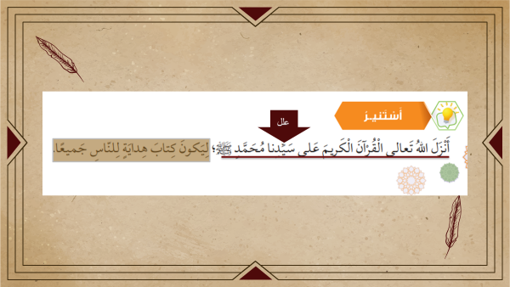
01:00 minutes
الدرس :
الوحدة:
الصف :
المادة:
الدرس : الثالث
الوحدة: الأولى
الصف : السادس
المادة: التربية الاسلامية
النتاجات
التمهيد
التقويم القبلي
التقديم
تقويم التكويني
التغذية الراجعة
التمايز
الربط بالحياة
التفكير الناقد
بطاقة خروج

Slide 13

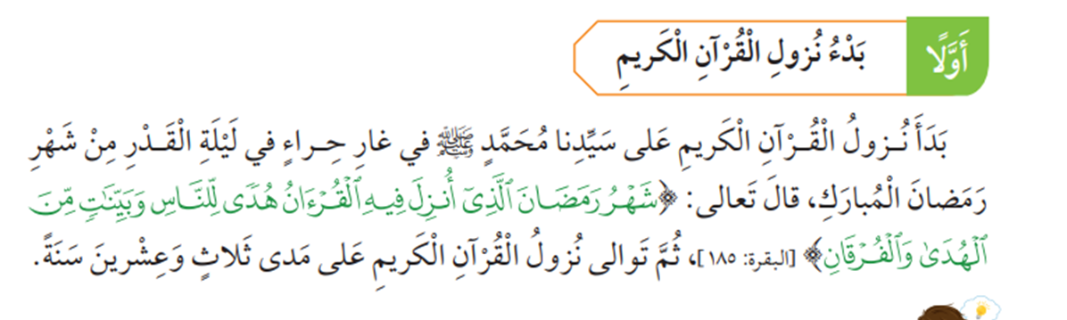
01:30 minutes
الدرس :
الوحدة:
الصف :
المادة:
الدرس : الثالث
الوحدة: الأولى
الصف : السادس
المادة: التربية الاسلامية
النتاجات
باستخدام استراتيجية (Rally Robin) قم بتطبيق المهمة الآتية
أتعاون مع زميلتي واطرح سؤالين جوابهما من النص الآتي:
التمهيد
التقويم القبلي
التقديم
تقويم التكويني
التغذية الراجعة
التمايز
الربط بالحياة
التفكير الناقد
بطاقة خروج

Slide 14
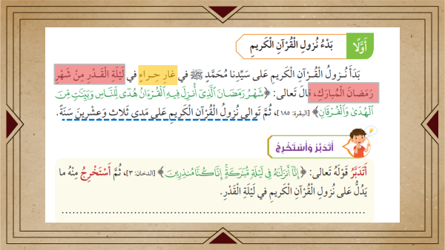
01:00 minutes
الدرس :
الوحدة:
الصف :
المادة:
الدرس : الثالث
الوحدة: الأولى
الصف : السادس
المادة: التربية الاسلامية
النتاجات
التمهيد
التقويم القبلي
التقديم
تقويم التكويني
التغذية الراجعة
التمايز
الربط بالحياة
التفكير الناقد
بطاقة خروج

Slide 15

01:00 minutes
الدرس :
الوحدة:
الصف :
المادة:
الدرس : الثالث
الوحدة: الأولى
الصف : السادس
المادة: التربية الاسلامية
سؤال إبداعي
لم ترتب سور القرآن الكريم حسب النزول
كيف يعد هذا دليلًا على إعجاز القرآن الكريم
النتاجات
التمهيد
التقويم القبلي
التقديم
تقويم التكويني
ترتيب سور القرآن الكريم وآياته كما هو اليوم بين أيدينا، عاد كما أنزل في ليلة القدر من بيت العزة في السماء السابعة إلى السماء الدنيا، لينزل بعد ذلك منجّماً، أي على دفعات، بالوحي على قلب سيدنا المصطفى محمد عليه الصلاة والسلام، وبحسب الظروف والأحداث. فعَنِ ابْن عَبَّاس، قَالَ: (نَزَلَ الْقُرْآنُ فِي رَمَضَانَ لَيْلَةَ الْقَدْرِ، فَكَانَ فِي السَّمَاءِ الدُّنْيَا، فَكَانَ اللَّهُ، عَزَّ وَجَلَّ، إِذَا أَرَادَ أَنْ يُحْدِثَ شَيْئًا نَزَلَ، فَكَانَ بَيْنَ أَوَّلِهِ وَآخِرِهِ عِشْرُونَ سَنَةً). وأتم النبي الكريم إعادة ترتيبه، بحسب ما راجعه به سيدنا جبريل عليه السلام، فقد جاء عن ابن عباس رضي الله عنه ، قَالَ: «كَانَ جِبْرِيلُ يَعْرِضُ عَلَى النَّبِيِّ صَلَّى اللهُ عَلَيْهِ وَسَلَّمَ الْقُرْآنَ فِي كُلِّ عَامٍ مَرَّةً فِي رَمَضَانَ، فَلَمَّا كَانَ الْعَامُ الَّذِي قُبِضَ فِيهِ عَرَضَهُ عَلَيْهِ مَرَّتَيْنِ»
ورغم ذلك هناك ترابط وترتيب بين السور المتتابعات رغم عدم نزولها تباعا
التغذية الراجعة
التمايز
الربط بالحياة
التفكير الناقد
بطاقة خروج

Slide 16
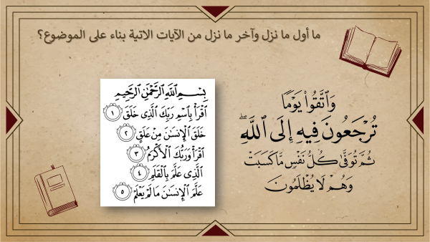
01:00 minutes
الدرس :
الوحدة:
الصف :
المادة:
الدرس : الثالث
الوحدة: الأولى
الصف : السادس
المادة: التربية الاسلامية
النتاجات
التمهيد
التقويم القبلي
التقديم
تقويم التكويني
التغذية الراجعة
التمايز
الربط بالحياة
التفكير الناقد
بطاقة خروج

Slide 17
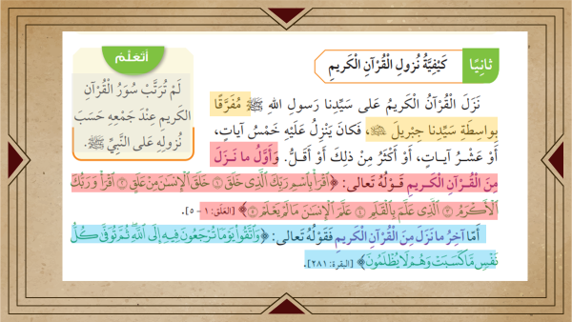
01:00 minutes
الدرس :
الوحدة:
الصف :
المادة:
الدرس : الثالث
الوحدة: الأولى
الصف : السادس
المادة: التربية الاسلامية
النتاجات
التمهيد
التقويم القبلي
التقديم
تقويم التكويني
التغذية الراجعة
التمايز
الربط بالحياة
التفكير الناقد
بطاقة خروج

Slide 18
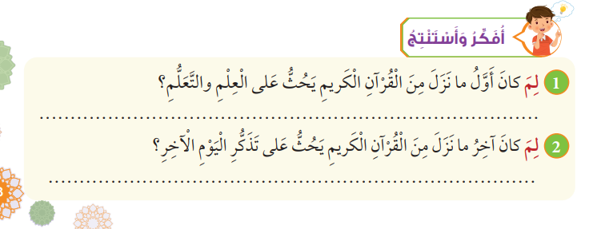

02:00 minutes
الدرس :
الوحدة:
الصف :
المادة:
الدرس : الثالث
الوحدة: الأولى
الصف : السادس
المادة: التربية الاسلامية
النتاجات
التمهيد
التقويم القبلي
التقديم
لبيان مكانة العلم وأهميته في حياة الناس
تقويم التكويني
لدعوة الناس إلى تذكر الرجوع إلى الله تعالى والاستعداد ليوم الحساب
التغذية الراجعة
التمايز
الربط بالحياة
التفكير الناقد
بطاقة خروج

Slide 19
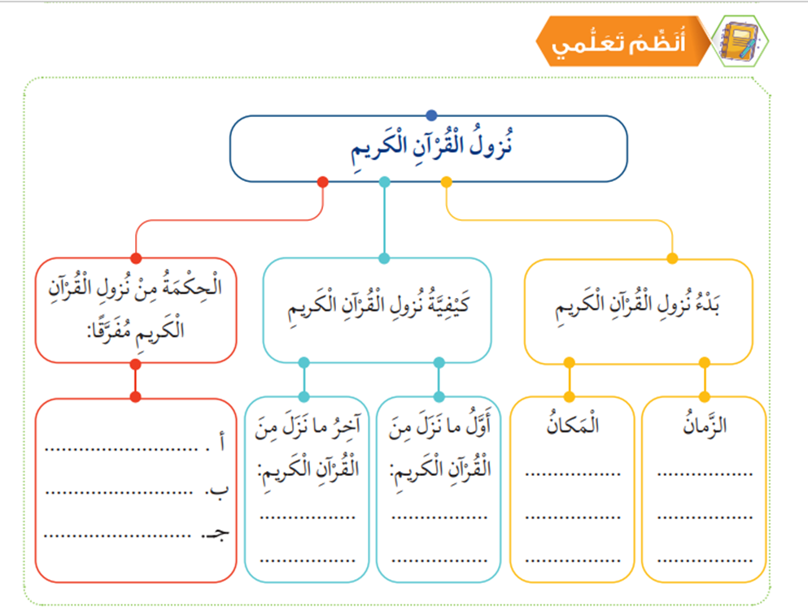
03:00 minutes
الدرس :
الوحدة:
الصف :
المادة:
الدرس : الثالث
الوحدة: الأولى
الصف : السادس
المادة: التربية الاسلامية
النتاجات
التمهيد
التقويم القبلي
التقديم
تقويم التكويني
التغذية الراجعة
التمايز
الربط بالحياة
التفكير الناقد
بطاقة خروج

Slide 20
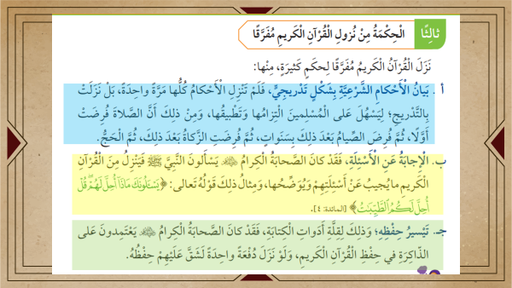
03:00 minutes
الدرس :
الوحدة:
الصف :
المادة:
الدرس : الثالث
الوحدة: الأولى
الصف : السادس
المادة: التربية الاسلامية
النتاجات
التمهيد
التقويم القبلي
التقديم
تقويم التكويني
التغذية الراجعة
التمايز
الربط بالحياة
التفكير الناقد
بطاقة خروج

Slide 21
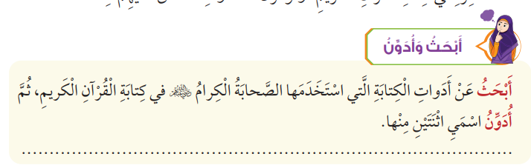
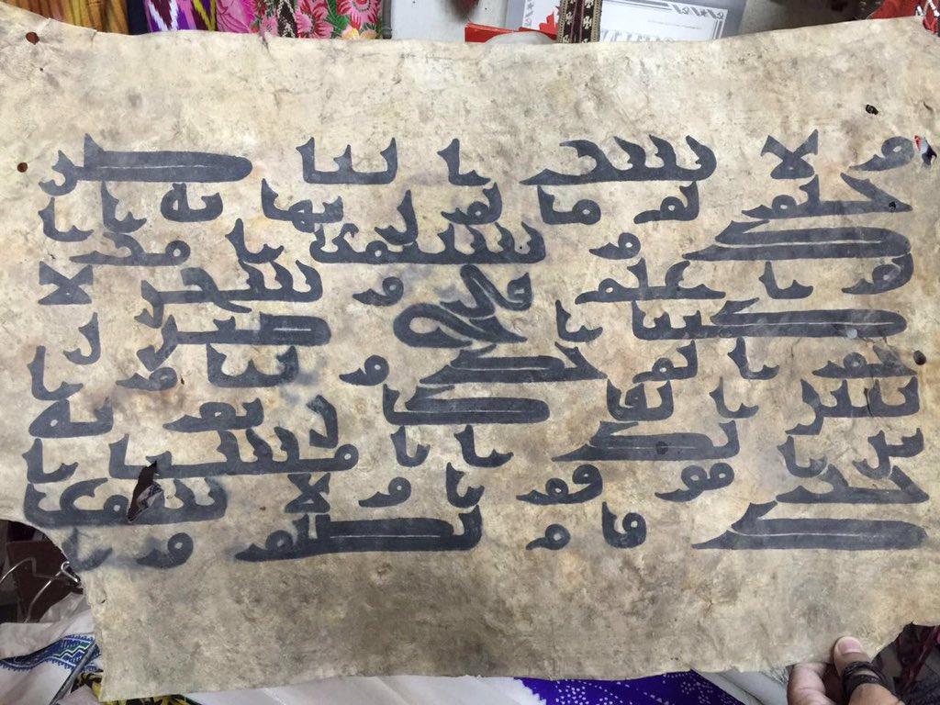
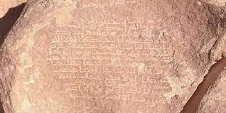
03:00 minutes
الدرس :
الوحدة:
الصف :
المادة:
الدرس : الثالث
الوحدة: الأولى
الصف : السادس
المادة: التربية الاسلامية
النتاجات
التمهيد
التقويم القبلي
التقديم
اللخاف والرقاع
تقويم التكويني
التغذية الراجعة
التمايز
الربط بالحياة
التفكير الناقد
بطاقة خروج

Slide 22
الكلية العلمية الإسلامية التاريخ : / إلى /
الدرس : ا الثالث
الوحدة: الأولى
الصف : السادس
المادة: التربية الاسلامية
الدرس :
الوحدة:
الصف :
المادة:
04:00 minutes
أتأمل نص أستزيد ثم أجيب عن السؤال الخاص بي:
النتاجات
هل حفظت السنة النبوية الشريفة كما حفظ القرآن الكريم؟
التمهيد
1
التقويم القبلي
هل تذكرين أهم موضوعات السور المدنية؟
التقديم
2
تقويم التكويني
التغذية الراجعة
3
هل تذكرين ما هي أهم موضوعات السور المكية؟
التمايز
الربط بالحياة
عللي: حفظ القرآن الكريم من التبديل والتغيير؟
4
التفكير الناقد
بطاقة خروج

Slide 23
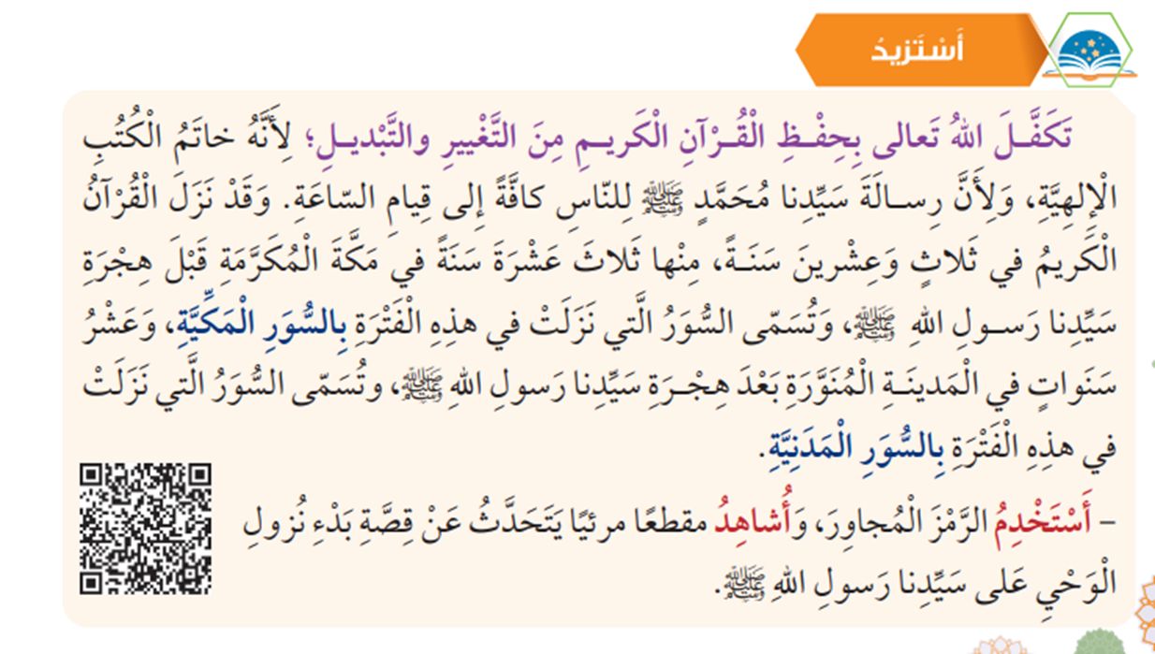
03:00 minutes
الدرس :
الوحدة:
الصف :
المادة:
الدرس : الثالث
الوحدة: الأولى
الصف : السادس
المادة: التربية الاسلامية
النتاجات
التمهيد
التقويم القبلي
التقديم
تقويم التكويني
التغذية الراجعة
التمايز
الربط بالحياة
التفكير الناقد
بطاقة خروج

Slide 24
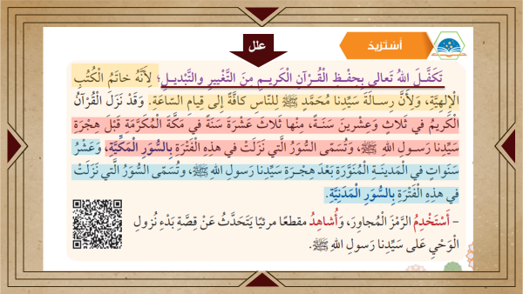
02:00 minutes
الدرس :
الوحدة:
الصف :
المادة:
الدرس : الثالث
الوحدة: الأولى
الصف : السادس
المادة: التربية الاسلامية
النتاجات
التمهيد
التقويم القبلي
التقديم
تقويم التكويني
التغذية الراجعة
التمايز
الربط بالحياة
التفكير الناقد
بطاقة خروج

Slide 25
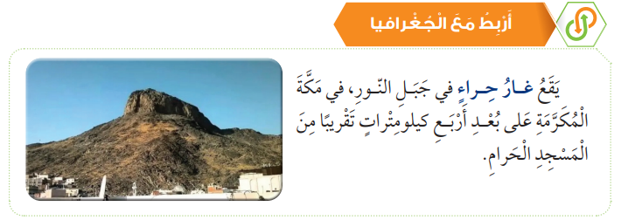
01:00 minutes
الدرس :
الوحدة:
الصف :
المادة:
الدرس : الثالث
الوحدة: الأولى
الصف : السادس
المادة: التربية الاسلامية
النتاجات
التمهيد
التقويم القبلي
التقديم
تقويم التكويني
التغذية الراجعة
التمايز
الربط بالحياة
التفكير الناقد
بطاقة خروج

Slide 26
03:00 minutes
الدرس :
الوحدة:
الصف :
المادة:
الدرس : الثالث
الوحدة: الأولى
الصف : السادس
المادة: التربية الاسلامية
النتاجات
التمهيد
التقويم القبلي
التقديم
تقويم التكويني
التغذية الراجعة
التمايز
الربط بالحياة
التفكير الناقد
بطاقة خروج

Slide 27
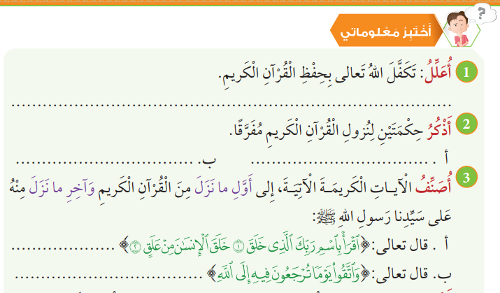
1) لأنه خاتم الكتب الإلهية 2) ولأن رسالة سيدنا محمد صلى الله عليه وسلم للناس كافة إلى قيام السّاعة
تيسير حفظه
الإجابة عن الأسئلة
أول ما نزل
آخر ما نزل

Slide 28
